Slide 1
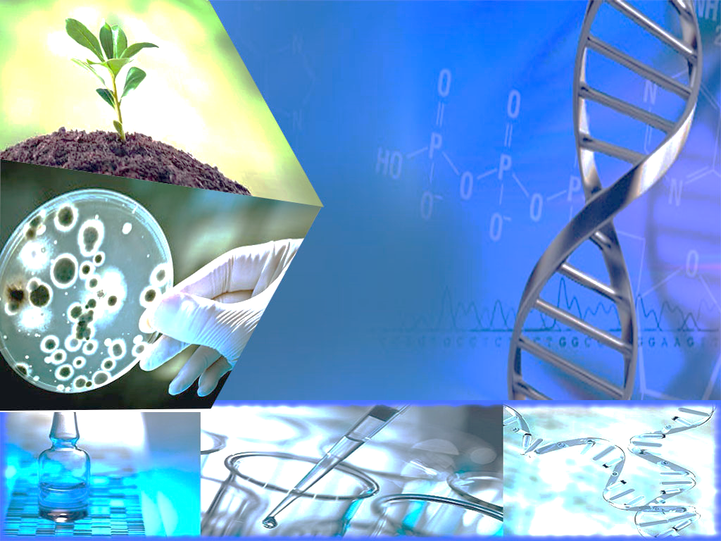
স্বাগতম

Slide 2
শিক্ষক পরিচিতি
নামঃ মোঃ মার্কনী হোসেন পদবীঃ সিনিয়র সহকারী শিক্ষক (জীব বিজ্ঞান)
স্কুলঃ রুহিয়া বালিকা উচ্চ বিদ্যালয় বিদ্যালয়

Slide 3
শ্রেণি- নবম
বিষয়- জীববিজ্ঞান
অধ্যায়-ত্রয়োদশ

Slide 4
জীবের কোন বৈশিষ্ট্যটি এখানে ঘটবে?
পরাগায়ন
এখন এ প্রক্রিয়াটি ঘটবে কি?
এই সপুষ্পক উদ্ভিদ পর পরাগায়নের জন্য কীটপতঙ্গের উপর নির্ভরশীল।
এক্ষেত্রে উদ্ভিদ প্রাণীর উপর কীভাবে নির্ভরশীল?

Slide 5
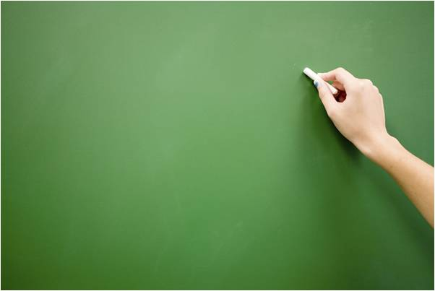
বিভিন্ন জীবের মধ্যে মিথস্ক্রিয়া, আন্তঃনির্ভরশীলতা ও পরিবেশের ভারসাম্যতা

Slide 6
শিখনফল
এই পাঠ শেষে শিক্ষার্থীরা…
১। মিথস্ক্রিয়া কী তা বর্ণনা করতে পারবে;
২। দু-ধরনের আন্তঃনির্ভরশীলতা বর্ণনা করতে পারবে;
৩। পরিবেশ সংরক্ষণের গুরুত্ব ব্যাখ্যা করতে পারবে;

Slide 7
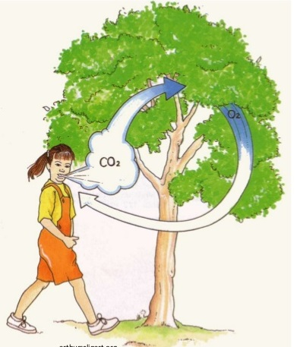
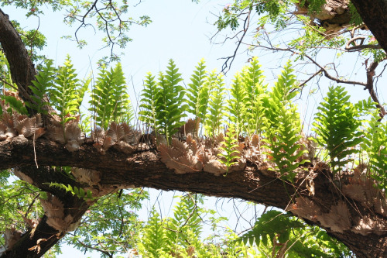
এখানে কী দেখছ?
o₂
o₂
o₂
co₂
co₂
এখানে সহ-অবস্থানকারী দুইটি উদ্ভিদের মধ্যে ক্রিয়া-বিক্রিয়া ঘটছে – একে কী বলে?
এক্ষেত্রে উদ্ভিদ প্রাণী পরস্পরের উপর কীভাবে নির্ভরশীল?
এক্ষেত্রে পারস্পরিক সংযোগ ও নির্ভরশীলতা বিদ্যমান

Slide 8
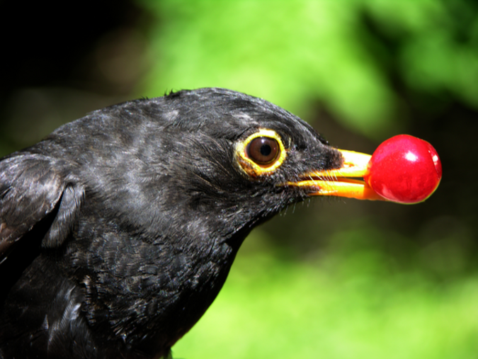
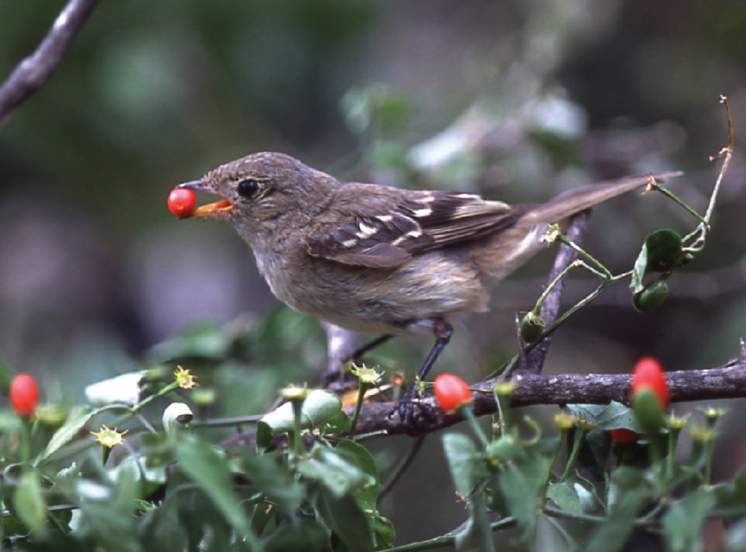
উদ্ভিদ ও প্রাণীর মধ্যে কে কীভাবে উপকৃত হচ্ছে?
মিথস্ক্রিয়ায় অংশগ্রহণকারী জীবগুলো স্বয়ংসম্পূর্ণ নয় কেন?

Slide 9
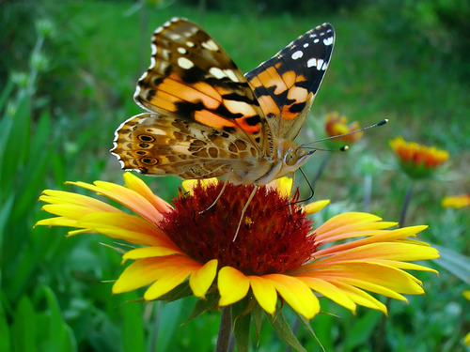
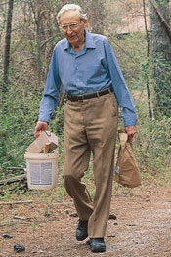
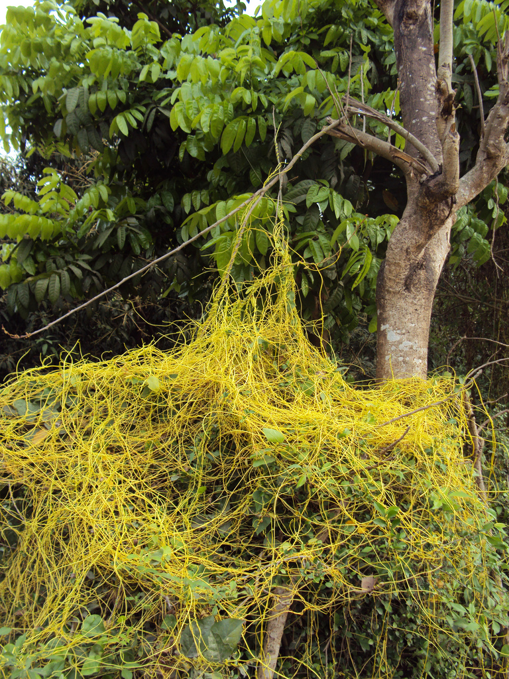
দুটি চিত্রের মধ্যে কেমন সম্পর্ক বিদ্যমান রয়েছে বলতে পার?
পরিবেশ বিজ্ঞানী “ওডাম” এর মতে
১। ধনাত্বক আন্তঃক্রিয়া
২। ঋণাত্বক আন্তঃক্রিয়া
কত ধরনের সম্পর্ক লক্ষ করেছো?

Slide 10
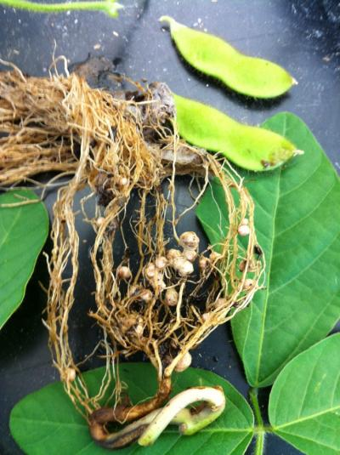
ব্যাক্টেরিয়া
এখানে শিমজাতীয় উদ্ভিদ ও ব্যাক্টেরিয়া কে কীভাবে উপকৃত হচ্ছে?
নডিওল
রাইজোবিয়াম ব্যাক্টেরিয়া N₂ সংবন্ধন করে।
সংবন্ধন কী?

Slide 11
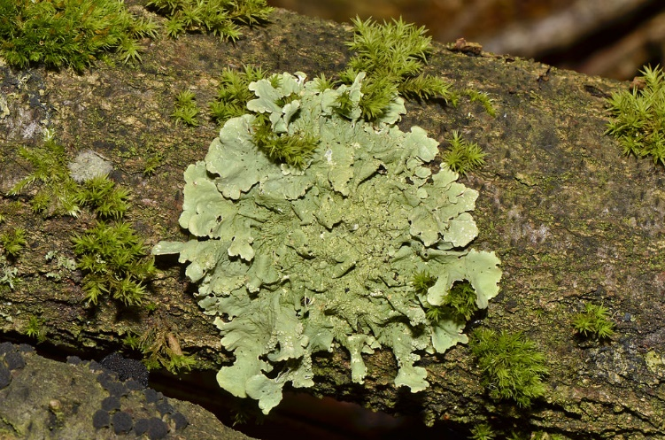
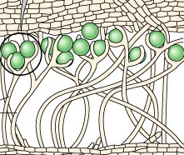
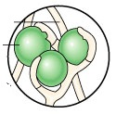
এধরনের সম্পর্ককে কী বলে?
মিউচুয়ালিজম
ছত্রাক ও শৈবালের সহ-অবস্থান
গাছের কান্ডে এরকম দৃশ্য দেখেছ ?

Slide 12
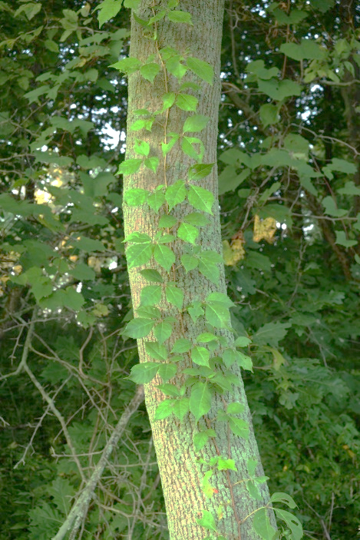
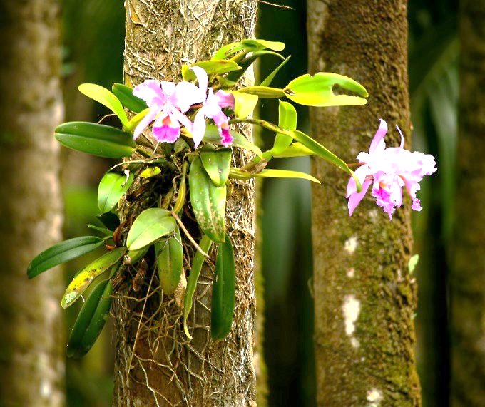
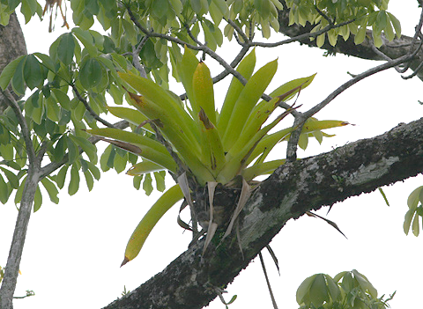
এই সম্পর্ককে কী বলে ?
কমেনসেলিজম
পরাশ্রয়ী উদ্ভিদ
এদের মূল মাটিতে আবদ্ধ তাহলে কে উপকৃত হচ্ছে, কীভাবে?
এই লতানো উদ্ভিদটি বড় গাছের কি কোন ক্ষতি করতে পারছে?

Slide 13
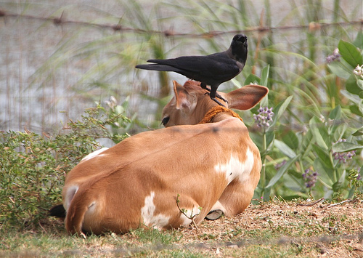
প্রাণী দুটির এই সম্পর্ক ব্যাখ্যা কর ?

Slide 14
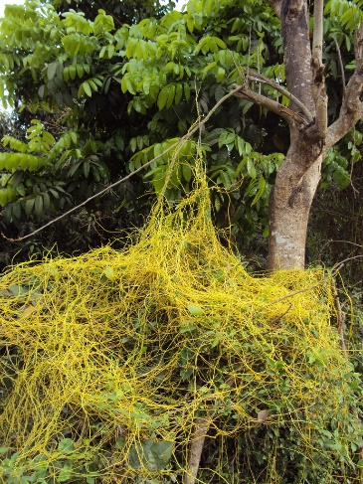
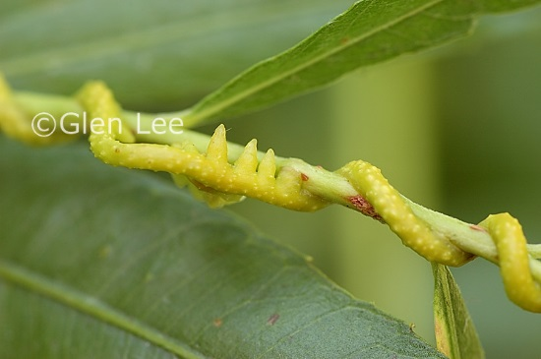
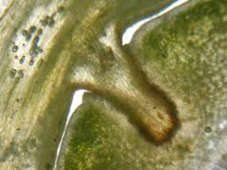
এখানে কী দেখছ?
পরভোজী
হস্টেরিয়াম
পরিবহন কলা
এখানে স্বর্নলতার বেঁচে থাকার কৌশল ব্যাখ্যা কর।
হস্টোরিয়া নামক চোষক অঙ্গের মাধ্যমে পোষক থেকে খাদ্য সংগ্রহ করে।
Notes:
শিক্ষক বোর্ড ব্যবহার করে বিষয়টি ব্যাখ্যা করবে।

Slide 15
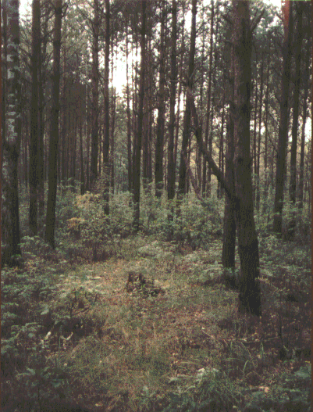
প্রতিযোগিতা
এখানে ছোট উদ্ভিদ বড় হতে পারছেনা কেন?

Slide 16
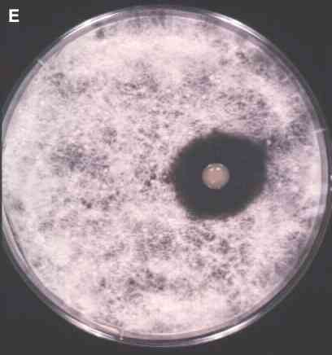
ক
অ্যান্টিবায়োসিস
বাধাগ্রস্থ কোলনি
খ
কোলনির স্বাভাবিক বৃদ্ধি
ক অংশ ধংস হচ্ছে কেন?

Slide 17
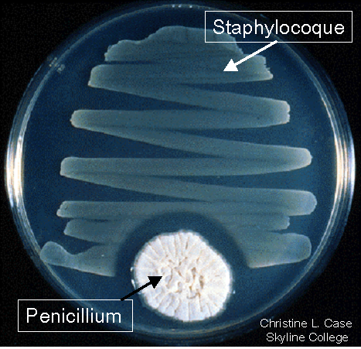
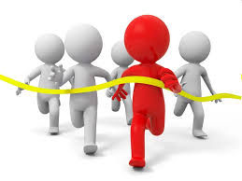
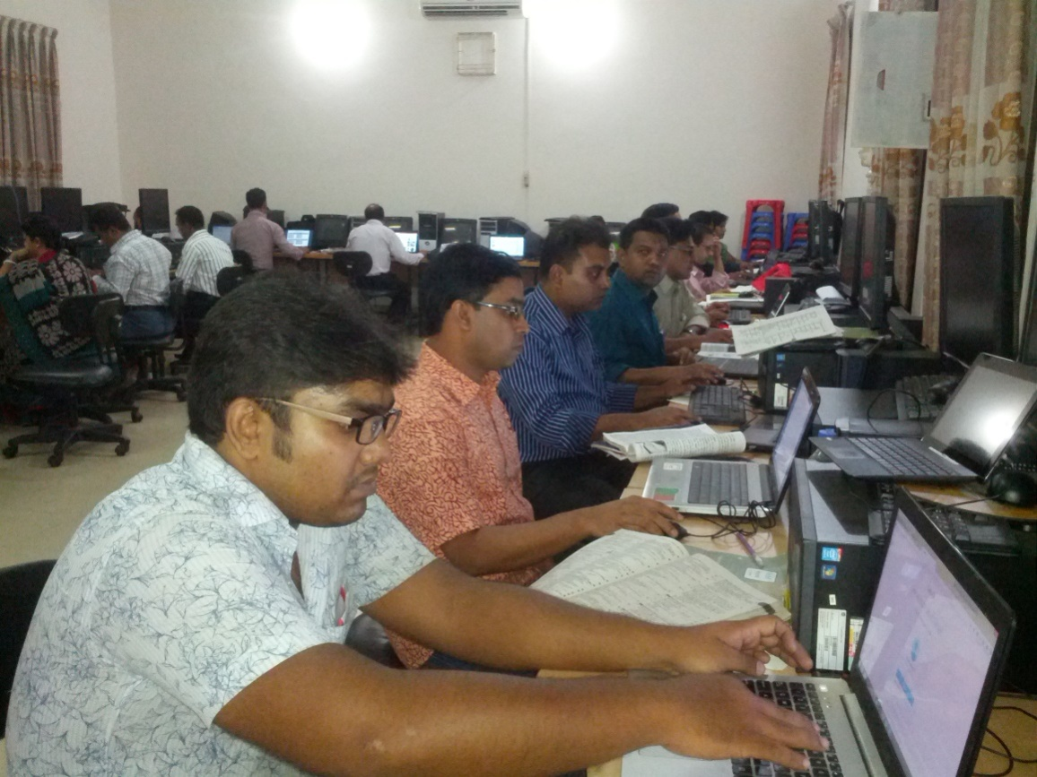
ঋণাত্বক আন্তঃক্রিয়া কত রকমের দেখলে?
ব্যাকটেরিয়া
১। শোষণ
২। প্রতিযোগিতা
৩। অ্যান্টিবায়োসিস
বিভিন্ন জীবের মধ্যে ক্রিয়া বিক্রিয়া হচ্ছে, কেউ লাভবান /ক্ষতিগ্রস্থ হচ্ছে। এভাবেই পরিবেশের ভারসাম্য বজায় থাকে।
ডিজিটাল কন্টেন্ট প্রতিযোগিতা
পেনিসিলিয়াম
অনুজীবজগতে এরকম সম্পর্ক বেশী

Slide 18
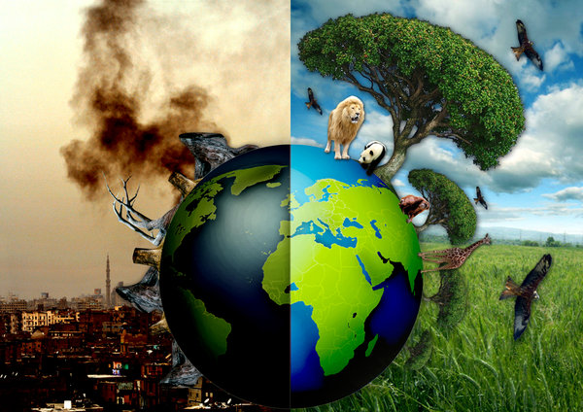
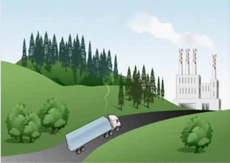
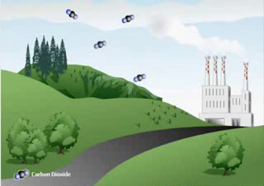
দলগত কাজ সময়: ৮ মি.
চিত্র দুটি তুলনা কর, কী ঘটতে চলেছে?
ক্রমবর্ধমান জনসংখ্যার বিভিন্ন চাহিদা মেটানোর জন্য কীভাবে প্রাকৃতিক উপাদানগুলো বিনষ্ট হচ্ছে।
ক-দল – এর একটি তালিকা তৈরি কর।
খ-দল- এই পরিবেশ সংরক্ষণের গুরুত্ব ব্যাখ্যা কর

Slide 19
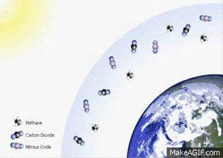
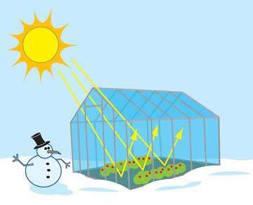
মূল্যায়ন
১। মিউচুয়ালিজম কী
২। কমেনসেলিজম কী উদাহরণ দাও।
কী দেখছ?
১ম চিত্রের সাথে এর মিল কীভাবে করবে?
এ থেকে পরিত্রাণের উপায় কী হতে পারে?

Slide 20
গুরুত্বপূর্ণ শব্দ
মিউচুয়ালিজম
কমেনসেলিজম
রাইজোবিয়াম
নাইট্রোজেন সংবন্ধন
হস্টোরিয়া

Slide 21
বাড়ির কাজ
পরিবেশ সংরক্ষণে কী কী পদক্ষেপ গ্রহণ করা যায় -বর্ণনা কর।

Slide 22
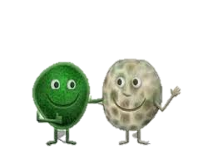
ধন্যবাদ

